Slide 1
Humaan Papilloma Virus
en
mannelijke subfertiliteit
Dr M Guisset

Slide 2
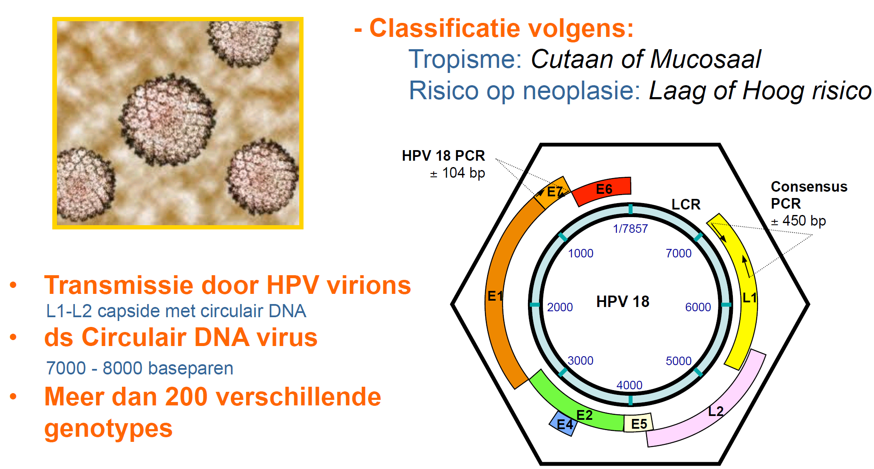
Humaan Papillomavirus

Slide 3
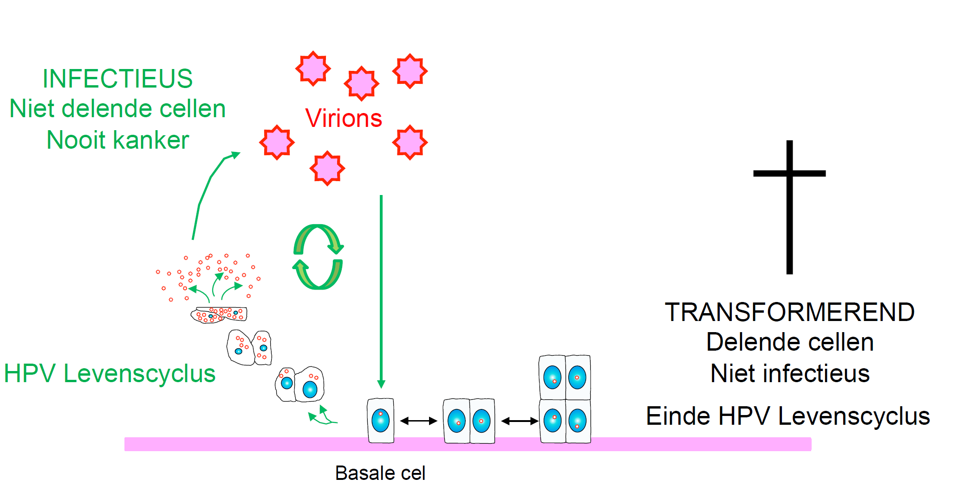
HPV is een organisme met 2 virion geïnduceerde processen
Notes:
Enerzijds hebben we de HPV infectie waarbij een grote hoeveelheid HPV partikels geproduceerd worden in niet delende cellen. Dit is infectieus en kan dus van partner naar partner overgedragen worden. Deze infectie leidt nooit tot kanker.
Anderzijds hebben we HPV die zich integreert in de basale cel. ‘De gastheercel’. Dit is het einde van de HPV levenscyclus. Het enige wat deze cel kan doen is zich verder delen en zo exponentieel toenemen. Hierdoor stijgt HPV of de virale lading ook exponentieel. Dit is niet infectieus, de patient is niet besmettelijk. Dit kan op termijn leiden tot kanker.
Beide processen kunnen op hetzelfde moment voorkomen.

Slide 4
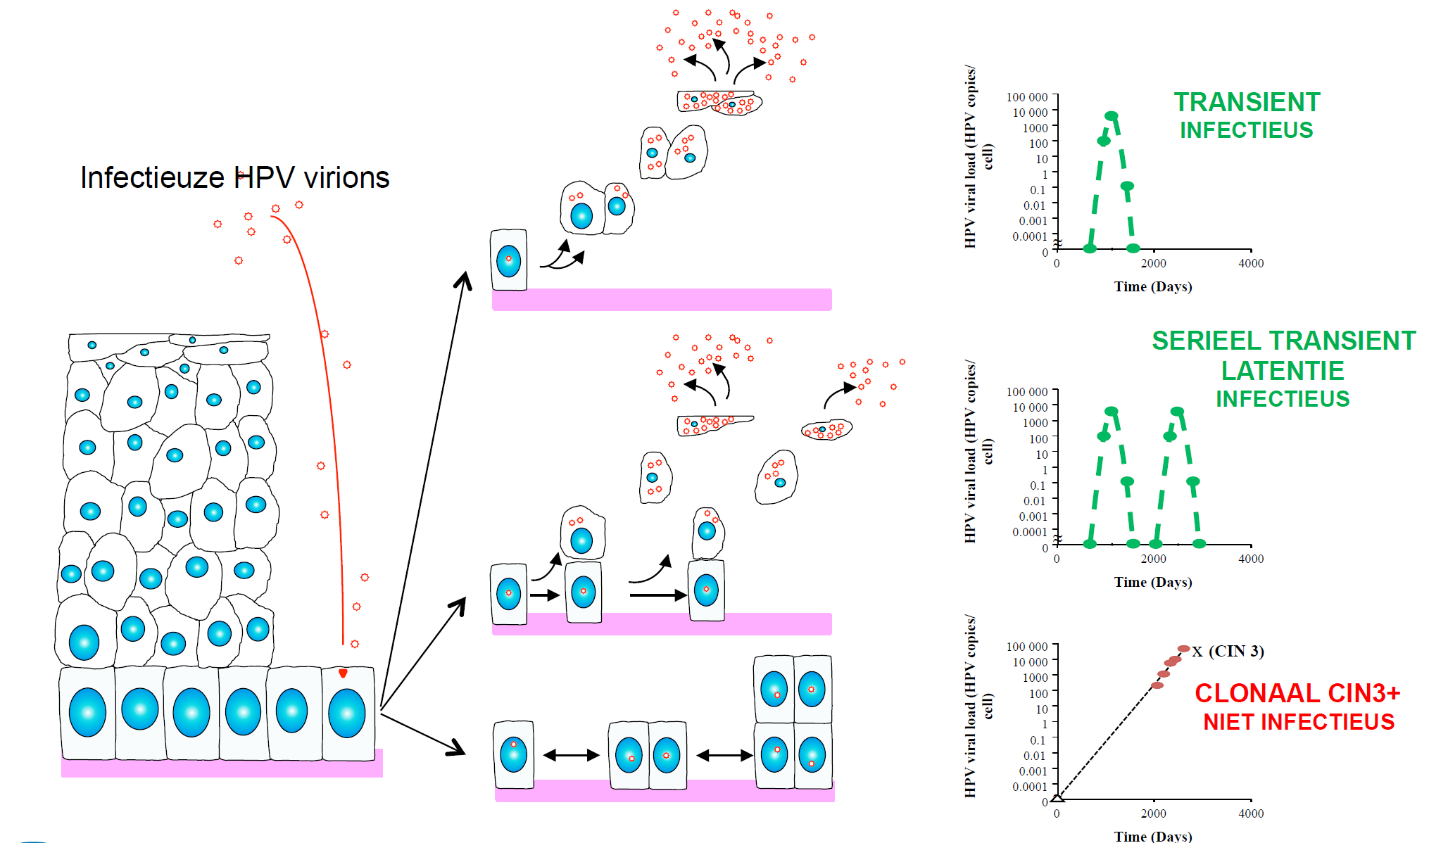
Indeling van de HPV geïnduceerde processen op basis van basale cel deling
Notes:
Als we nu kijken op niveau van de basale cellaag dan kunnen we drie verschillende HPV geïnduceerde processen onderscheiden.
Transiënt infectie: infectieus: De patiënte krijgt een HPV infectie van de partner. De basale cel wordt geïnfecteerd. Een grote hoeveelheid HPV partikels komen vrij. Bij het meten van de virale lading hebben we een grote viral load. Als we metingen doen in de tijd dan zien we dat de virale lading heel snel stijgt en hierna heel snel daalt.
Serieel transiente infectie of latente infectie: proces 1 herhaalt zich, HPV blijft aanwezig maar integreert zich niet in het genoom
Lineair persisterende infectie of clonaal proces: niet infectieus, HPV nestelt zich in de gastheercel, deze gastheercel verdubbelt waarna de volgende 2 gastheercellen zich verdubbelen. Dus het aantal cellen en hiermee gepaard HPV virale lading stijgt exponentieel maar veel trager ivm de transiënte infecties. Dit zijn infecties met HPV die op termijn leiden tot CIN3+.
Opgepast, beide HPV geïnduceerde processen kunnen samen voorkomen

Slide 5
Effect HPV op zaadcellen
Zaadcellen
→ Niet-delende cellen
→ Infectieus proces
→ Vrijkomen van grote hoeveelheden HPV partikels
→ Binding thv caput vd zaadcel
→ DNA schade thv zaadcel zelf

Slide 6
Effect HPV op vroege embryogenese
Vroege embryogenese
→ Delende cellen
→ Niet-infectieus proces
→ Transformerend proces
→ Arrest van cel deling door oncogene eiwitten

Slide 7
Historiek HPV en mannelijke fertiliteit
1994: HPV DNA in gewassen zaadcel DNA¹
1996: HPV 16 en 18 DNA in seminaal plasma en sperma²
1997: Asthenozoöspermie mogelijks geassocieerd met aanwezigheid van HPV DNA³
1999: Sperma wassen verwijdert het HPV DNA niet⁴
2000: Sperma donoren zouden voor HPV moeten getest worden⁵
2001: HPV 16 en 31 DNA veroorzaakt zaadcel DNA fragmentatie⁶
2010: HPV virions binden op de kop van de zaadcel⁷
2011: 4X meer miskramen (<20w) bij HPV+ mannen (66,7% vs 15%)⁸
2013: 16% van de infertiele mannen zijn HPV+ ⁹
¹Chan et al., 1994; ²Lai et al,, 1996, ³Lai et al., 1997; ⁴Brossfield et al., 1999, ⁵Basky et al., 2001, ⁶Connelly et al., 2001, ⁷Foresta et al., 2010, ⁸Perino et al., 2011, ⁹Laprise et al., 2013

Slide 8
Human Papillomavirus positivity in women undergoing intrauterine insemination has a negative effect on pregnancy rates.
Depuydt et al 2016.

Slide 9
Design: Retrospectieve analyse
Main Outcome: Relatie tussen cervicale HPV infectie bij vrouwen en zwangerschapsuitkomst na intra-uteriene inseminatie (IUI)

Slide 10
HPV bij VROUWEN en IUI/KID uitkomst
HPV positieve vrouwen hebben 6 x minder kans om zwanger te worden !
Depuydt et al 2016.
Human Papillomavirus positivity in women undergoing intrauterine insemination has a negative effect on pregnancy rates.
Gynecol Obstet Invest. 2016;81(1):41-6.

Slide 11
Infectious human Papillomavirus virions in semen reduce clinical pregnancy rates in women undergoing intra-uterine insemination
Depuydt et al 2019.

Slide 12
Design: Prospectieve non-interventionele multicentrische studie
Main outcome: biochemische en klinische zwangerschappen in IUI cycli met HPV-positief en HPV-negatief semen

Slide 13
Notes:
-573 women underwent 1362 IUI cycles
-No significant differences in the IMC in IUI with partner sperm of HPV-negative sperm samples and HPV-positive sperm samples

Slide 14
HPV-positiviteit in semenfracties
1362 spermastalen
(3444 separate sperma-fracties)
170 HPV-geïnfecteerde spermastalen
(131 mannen)
HPV prevalentie: 12,5% per IUI cyclus

Slide 15
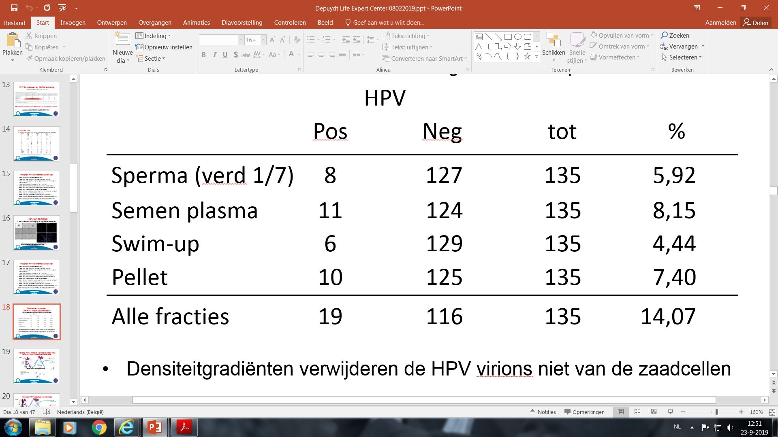
HPV-bepaling in verschillende semenfracties
Densiteitgradiënten verwijderen de HPV virions niet van de zaadcellen
MAAR opsplitsing in fracties verhoogt de gevoeligheid van de HPV test
Notes:
-Opwerking zaadstalen
-Bepaling van HPV DNA enkel in gecapaciteerd semen zou leiden tot een onderschatting van de HPV-positieve stalen, geschat op 40%.
Daarentegen zou bepaling van HPV DNA enkel in semenfracties , en niet op gecapaciteerd semen, leiden tot een onderschatting geschat op 20%.
-CAVE: 1) In deze studie, is het niet steeds mogelijk geweest om systematisch alle semenfracties te bekomen. De prevalentie van HPV-positief semen van 12,5% is dus zeer waarschijnlijk een onderschatting van de realiteit. 2) Bovendien werd in deze studie enkel getest op 18 verschillende HPV-types

Slide 16
Zwangerschapsuitkomst na IUI
4 x minder kans op een klinische zwangerschap igv HPV positief semen!
Notes:
-In the group of women not consenting for the study (= 365 women/1753 cycles (20,8%)): Clinical pregnancy rates per cycle:
°8,7% (15/173) partner sperm
°14,1% (27/192) donor sperm
-In the study group: overall clinical pregnancies after IUI were achieved 4 times less often when infectious HPV virions were detected in sperm compared with when HPV negative sperm was used (2,9% versus 11,1%/cycle)

Slide 17
Klinische zs en semen partner
Notes:
-HPV virions werden gedetecteerd in 17,9% vd IUI cycli met semen afkomstig van de partner

Slide 18
Klinische zs en semen donor
Notes:
HPV virions werden gedetecteerd in slechts 2,7% vd IUI cycli met donor-semen

Slide 19
Biochemische zwangerschap
Notes:
-Slechts vijf biochemische zwangerschappen werden geregistreerd in de groep met HPV-positief semen, tegen 47 in de groep met HPV-negatief semen.
Dit is dus coherent met een recente grote meta-analyse van 2018 die geen verband kon aantonen tussen aanwezigheid van HPV-infectie en spontaan miskraam.
Lijkt ook logisch gezien werkingsmechanisme van HPV, namelijk arrest van celdeling in het vroege 2-cellig stadium.

Slide 20
Toekomst?
Systematische testing van aan- of afwezigheid van infectieus HPV op semen voor het uitvoeren van een IUI?
Ja, maar… Kostprijs! (gemiddeld dienen er 3 verschillende semenfracties getest te worden voor detective van verschillende HPV-types)
Anderzijds, herhaaldelijke deelname aan IUI cycli heft ook een kost- en tijdrovend proces…

Slide 21
HPV-testing (voorlopig) beperken tot donorsperma??
  Cost-benefit aspect
  Veiligheid
    Preventie cervixcarcinoom
HPV-vaccinatie mannen?
Notes:
HPV gedetecteerd in semen is altijd afkomstig van infectieuze HPV partikels, met potentiele transmissie en bijgevolg infectie van de geïnsemineerde vrouwen.
Als gevolg hiervan zullen de meeste van deze vrouwen, zoals eveneens gepubliceerd door Depuydt/Verhelst in 2016, een transiente productie hebben van HPV-partikels, hetgeen hun tijdelijke subfertiliteit verder gaat onderhouden. Eén vijfde van deze vrouwen zal eveneens een clonaal transformerend HPV-proces ontwikkelen, waarvan 1/3 zal leiden tot ontwikkeling van cervixcarcinoom.
-Ondanks het feit dat injectie van HPV-geïnfecteerd semen bij vrouwen in de meerderheid van de gevallen slechts zal leiden tot een transiente infectie die in de tijd spontaan zal regresseren, is er dus toch een klleine fractei waarbij dit zal evolueren tot invasief cervixcarcinoom.
Gezien we weten dat de HPV partikels zich stevig binden aan het hoofdje van de spermatozoa, en dat opwerking van zaadstalen deze virions niet verwijdert, zou het misschien een idee zijn om HPV geinfecteerd semen te verwijderen uit de semen-donor-banken.
-Men spreekt namelijk over 43497 IUI’s met donor semen (European register < ESHRE).

Slide 22
BESLUIT
Belang testing beide partners voor HPV
  Mannen (verschillende sperma fracties)
  Vrouwen (1 cervicale afname)
Bepaal de oorsprong van het HPV DNA
  Virions (infectieus, niet delende cellen, transiënt, nooit kanker)
  Clonaal transformerend (delende cellen, geïntegreerd DNA, niet infectieus)
HPV infecties hebben een negatief effect op de fertiliteit
  Zaadcellen / niet delende cellen (infectieus)
    Via beschadiging van zaadcellen / syncythiotrofoblasten
  Delende cellen (niet infectieus)
    Via transformatie / arrest van cel deling door oncogene eiwitten (embryo)

Slide 23


